Slide 1
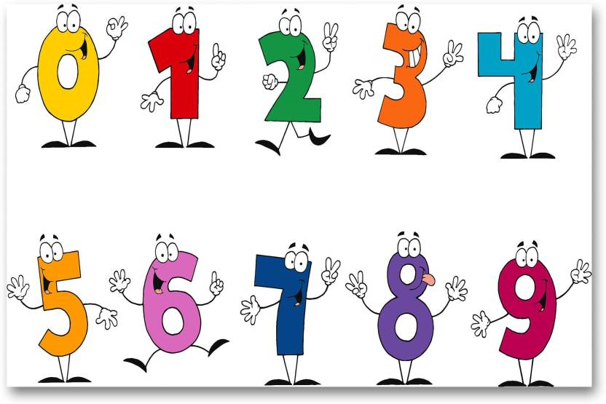

CHÀO MỪNG CÁC CON ĐẾN VỚI TIẾT TOÁN
BẢNG CHIA 6 (24)

Slide 2

MỤC TIÊU
- Lập được bảng chia 6 và học thuộc.
- Thực hành chia trong phạm vi 6 và giải toán có lời văn.

Slide 3
6 x 2 = 12
6 x 3 = 18
12 : 6
= 2
18
: 6
= 3

Slide 4
6 x 1 = 6
6 x 2 = 12
6 x 3 = 18
6 x 4 = 24
6 x 5 = 30
6 x 6 = 36
6 x 7 = 42
6 x 8 = 48
6 x 9 = 54
6 x 10 = 60
6 : 6 =
1
12 : 6 =
2
18 : 6 =
3
24 : 6 =
4
30 : 6 =
5
36 : 6 =
6
42 : 6 =
7
48 : 6 =
8
54 : 6 =
9
60 : 6 =
10

Slide 5

MỤC TIÊU
- Lập được bảng chia 6 và học thuộc.
- Thực hành chia trong phạm vi 6 và giải toán có lời văn.

Slide 6
Bài 1: Tính nhẩm
42 : 6 =
7
24 : 6 =
4
54 : 6 =
9
36 : 6 =
6
12 : 6 =
2
6 : 6 =
1
48 : 6 =
8
30 : 6 =
5
18 : 6 =
3
30 : 5 =
6
60 : 6 =
10
30 : 3 =
10

Slide 7
Bài 2: Tính nhẩm
6 x 4 =
24
6 x 2 =
12
24 : 6 =
4
12 : 6 =
2
24 : 4 =
6
12 : 2 =
6
6 x 5 =
30
6 x 1 =
6
30 : 6 =
5
6 : 6 =
1
30 : 5 =
6
6 : 1 =
6

Slide 8
6 : 6 = 1
+6
+1
+12
12 : 6 = 2
+2
+18
18 : 6 = 3
+3
24 : 6 = 4
30 : 6 = 5
36 : 6 = 6
42 : 6 = 7
48 : 6 = 8
54 : 6 = 9
60 : 6 = 10
* Cho phép chia 42 : 6 = 7. Nếu thương tăng thêm 3 đơn vị thì số bị chia tăng bao nhiêu đơn vị?

Slide 9
Bài 3: Một sợi dây đồng dài 48 cm được cắt thành 6 đoạn bằng nhau
Hỏi mỗi đoạn dài mấy xăng-ti-mét?
Tóm tắt:
48 cm
? cm
Bài giải
Mỗi đoạn dây đồng dài số xăng-ti-mét là:
48 : 6 = 8 (cm)
Đáp số: 8 cm

Slide 10
Bài 4:
Một sợi dây đồng dài 48 cm được cắt thành các đoạn bằng nhau, mỗi đoạn dài 6 cm.
Hỏi cắt được mấy đoạn dây?
48 cm
Tóm tắt
6 cm
đoạn ?
Bài giải
Số đoạn cắt được là:
48 : 6 = 8 (đoạn)
Đáp số: 8 đoạn

Slide 11
Bài 3: Một sợi dây đồng dài 48 cm được cắt thành 6 đoạn bằng nhau. Hỏi mỗi đoạn dài mấy xăng-ti-mét?
Bài giải
Mỗi đoạn dây đồng dài số xăng-ti-mét là:
48 : 6 = 8 (cm)
Đáp số: 8 cm

Slide 12
Bài 4: Một sợi dây đồng dài 48 cm được cắt thành các đoạn bằng nhau, mỗi đoạn dài 6 cm. Hỏi cắt được mấy đoạn dây?
Bài giải
Số đoạn cắt được là:
48 : 6 = 8 (đoạn)
Đáp số: 8 đoạn

Slide 13
MỤC TIÊU
- Lập được bảng chia 6 và học thuộc.
- Thực hành chia trong phạm vi 6 và giải toán có lời văn.

Slide 14
CHÀO TẠM BIỆT CÁC CON!

